Slide 1
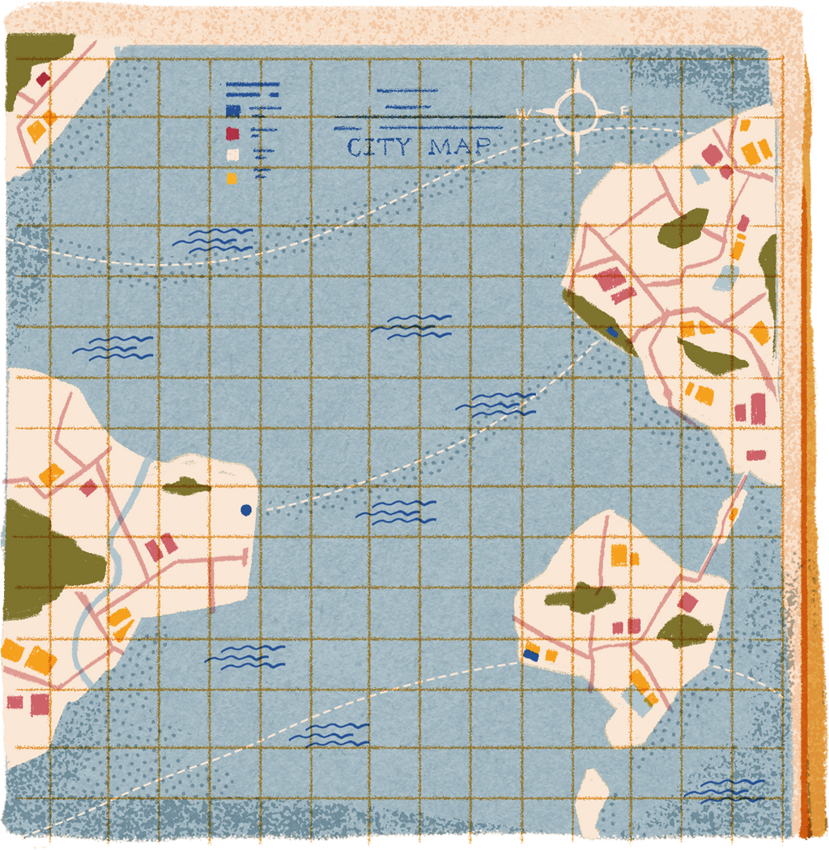





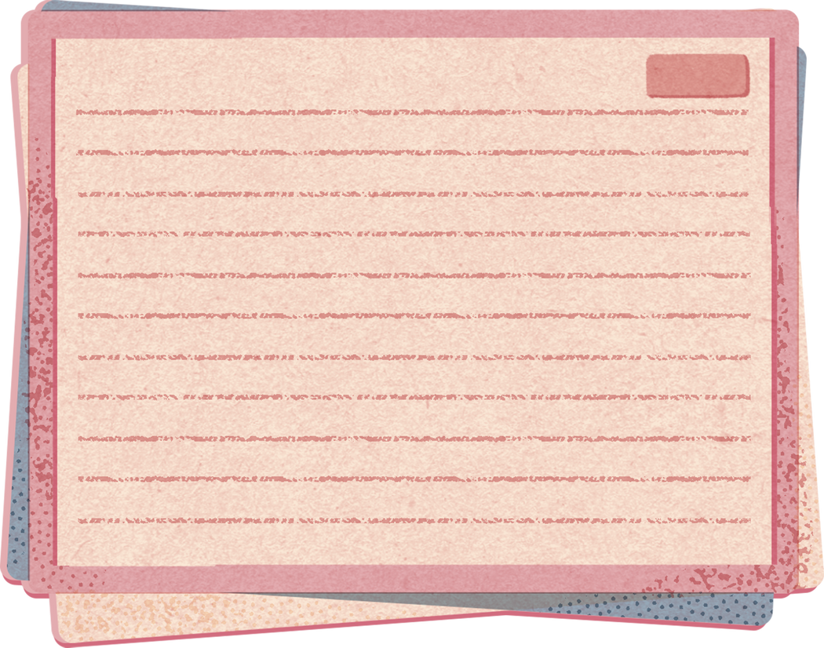




Thứ … ngày … tháng … năm …
Tiếng Việt
Tiếng Việt
Bài 5 – 2 tiết
NHỮNG LÁ THƯ
NHỮNG LÁ THƯ

Slide 2


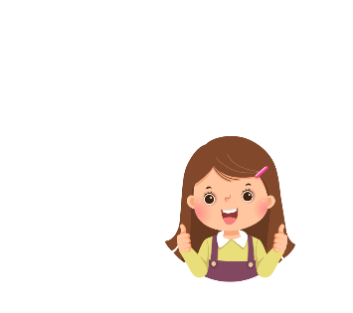
YÊU CẦU CẦN ĐẠT
YÊU CẦU CẦN ĐẠT
– Nêu được phỏng đoán về nội dung bài đọc qua tên bài, hoạt động khởi động và tranh minh hoạ.
– Đọc trôi chảy bài đọc, ngắt nghỉ đúng dấu câu, đúng logic ngữ nghĩa; phân biệt được lời nhân vật và lời người dẫn chuyện; trả lời được các câu hỏi tìm hiểu bài. Hiểu được nội dung của bài đọc: Bức thư của bác Ao-ki đã giúp cho cụ Ya-e-nô không còn cảm thấy cô đơn. Từ đó, rút ra được ý nghĩa: Tình cảm đáng quý, đáng trân trọng giữa những con người trong cùng một cộng đồng.

Slide 3

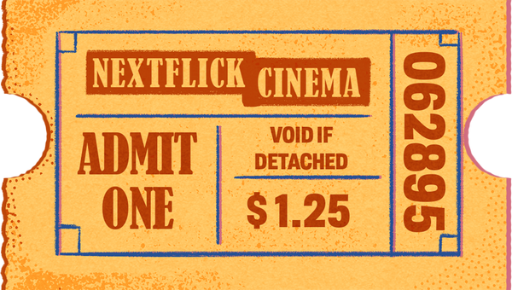



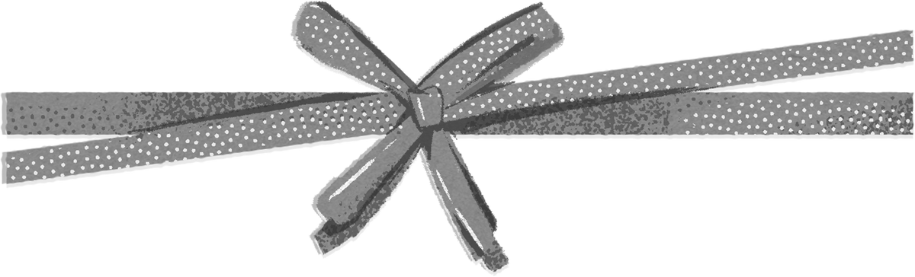

Slide 4

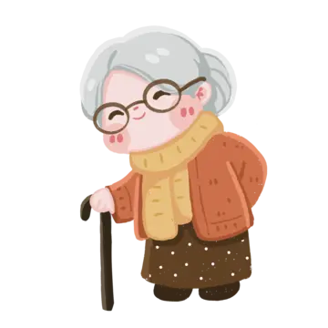


Kể tên 2 – 3 việc làm thể hiện sự quan tâm đến người cao tuổi.

Slide 5

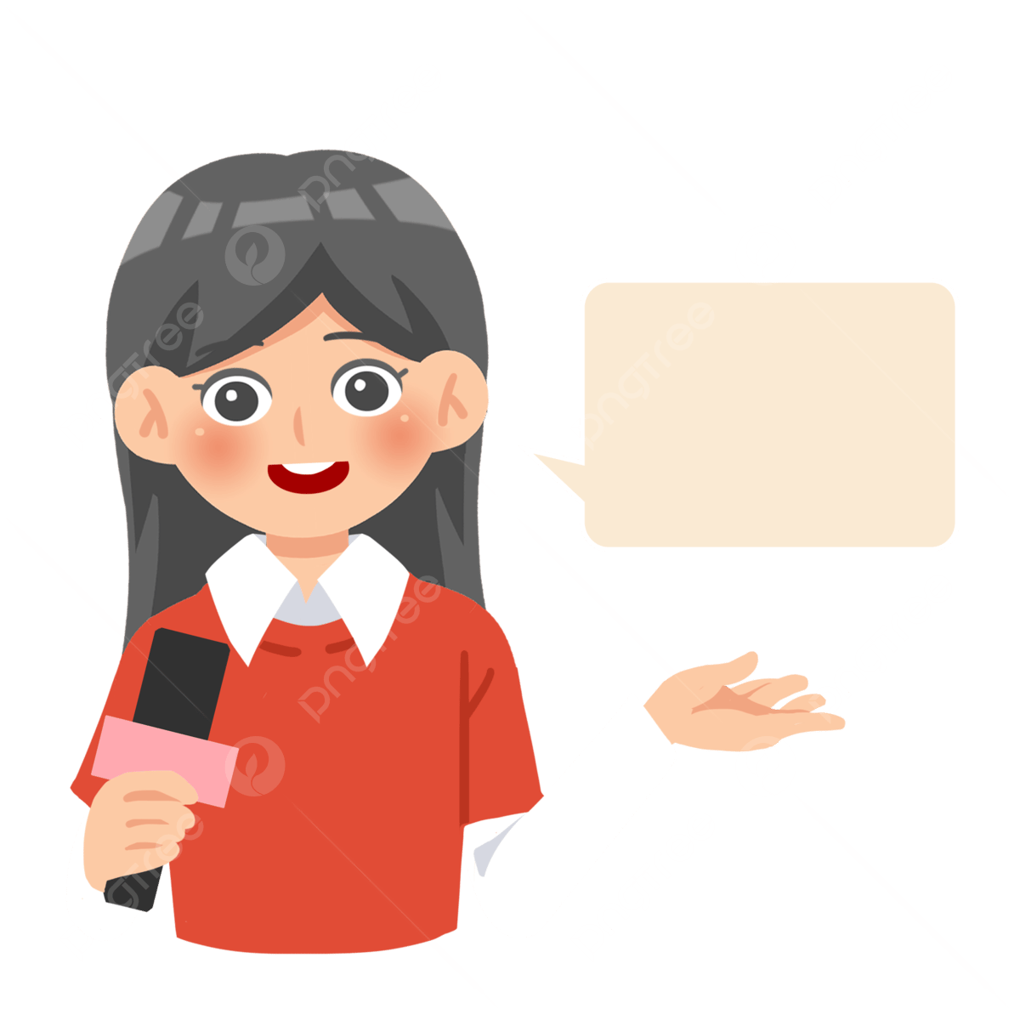
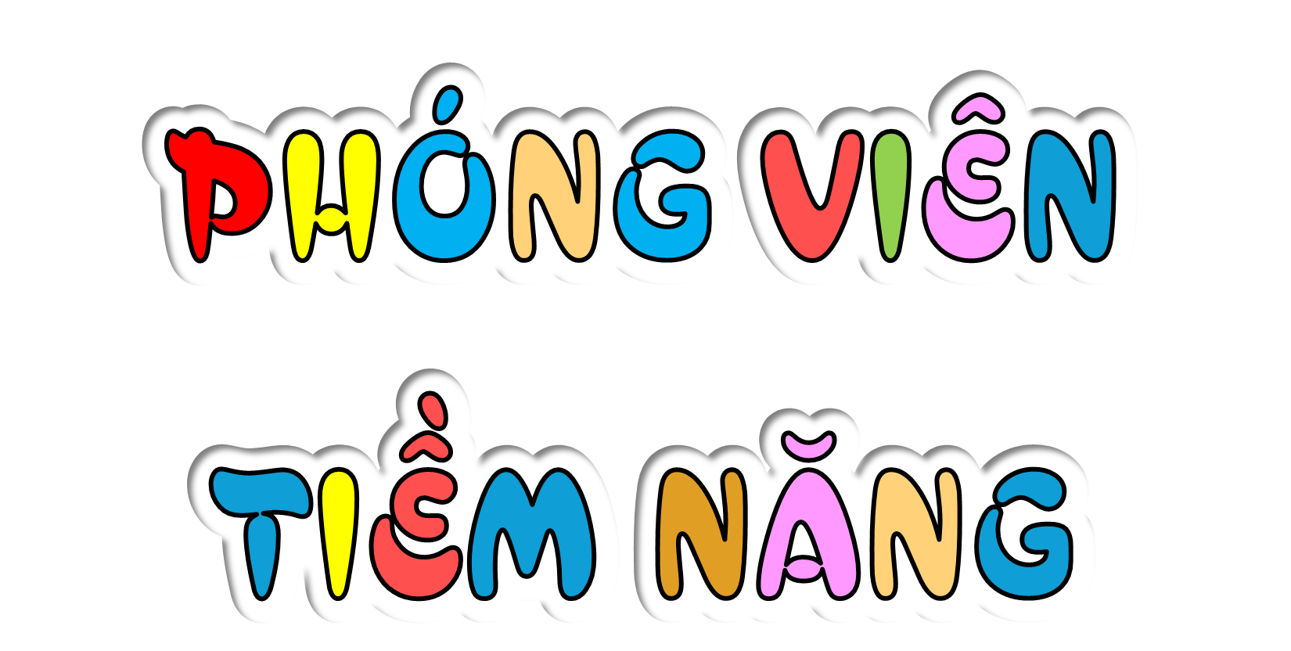


Slide 6

Kể tên 2 – 3 việc làm thể hiện sự quan tâm đến người cao tuổi.
Thăm hỏi các cụ già trong viện dưỡng lão
Quan tâm, chăm sóc cho ông bà;…

Slide 7


Slide 8
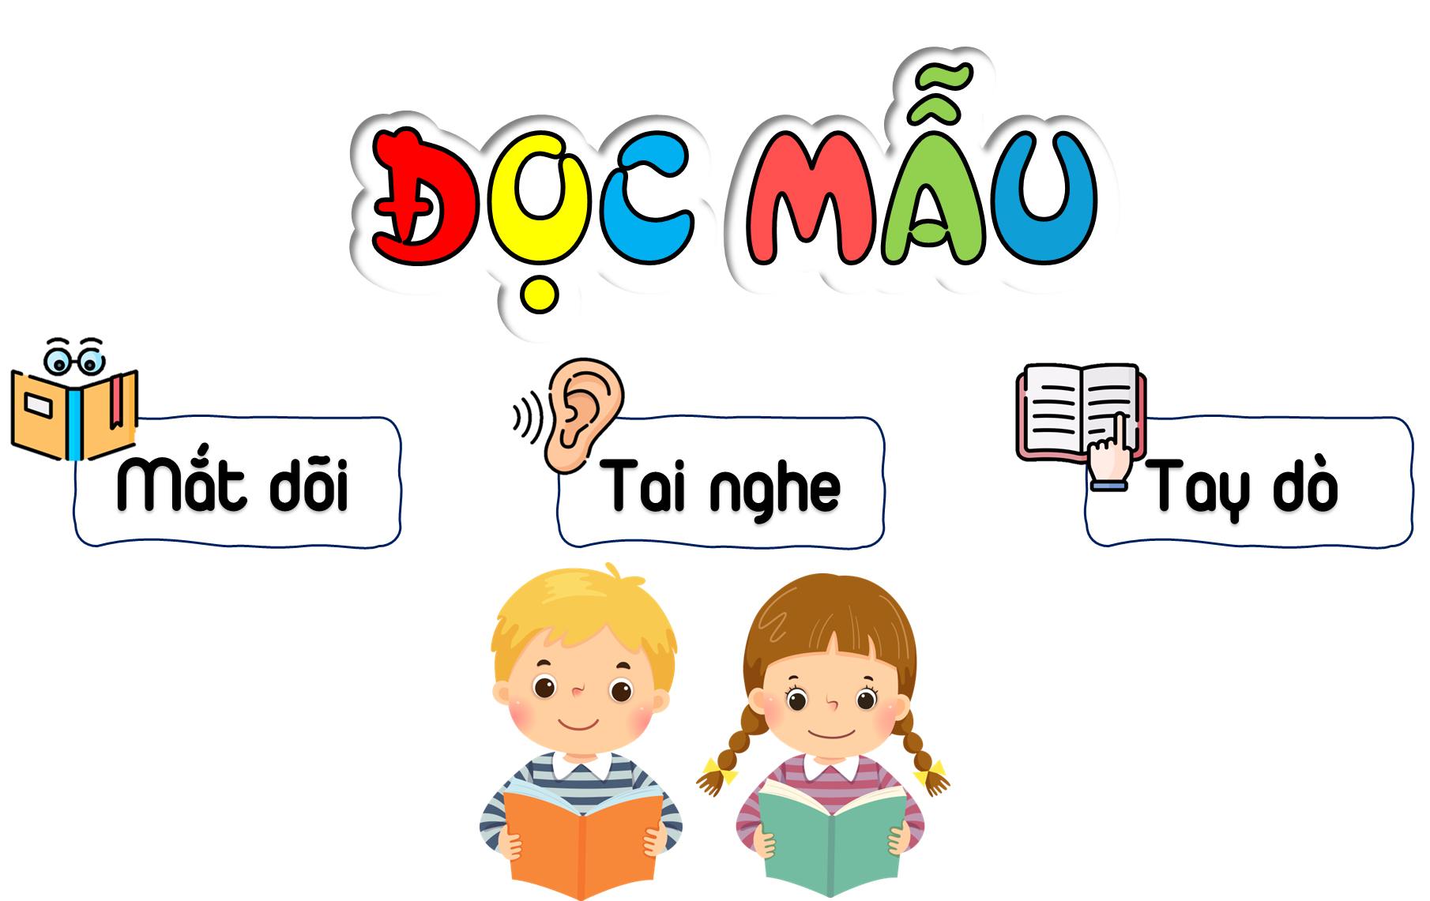

Slide 9
Những lá thư
“Chỉ còn chỗ cụ Mát-xu-đa Ya-e-nô.” Bác bưu tá Ao-ki Đai-ki-chi lên xe, hướng về ngôi nhà ở rìa làng.
Cụ Ya-e-nô sống một mình. Bác Ao-ki nhớ mãi lần đầu tiên bác tới phát thư.
– Cụ ơi, cụ có thư! – Bác vừa đánh tiếng thì cụ Ya-e-nô từ trong nhà đi ra.
– Ồ, bác bưu tá mới phải không? Bác uống với tôi chén trà nhé!
– Cháu cảm ơn cụ! – Bác Ao-ki đang khát nên vào dùng trà.
Cụ mang hết món này đến món khác ra mời. Bác Ao-ki ăn đến no mới về.

Slide 10
Hôm nay, bác Ao-ki cũng gọi:
– Cụ Ya-e-nô ơi, cụ có thư ạ!
Cụ Ya-e-nô đi ra và lại mời bác vào uống trà. Bác Ao-ki lại ăn đến no, trò chuyện với cụ rồi ra về. Kể từ đó, cứ tới nhà cụ
Ya-e-nô phát thư, bác lại dùng bữa và nói chuyện với bà cụ.
Một hôm, bác Ao-ki hỏi đồng nghiệp:
– Tôi thấy cụ Ya-e-nô sống ở rìa làng hay có thư. Rốt cuộc thì ai gửi nhỉ?
– Anh mới đến nên không biết là phải. Những lá thư đó là do cụ Ya-e-nô tự gửi đấy. Niềm vui của cụ ấy là cùng bưu tá uống trà!

Slide 11
Bác Ao-ki trầm tư suy nghĩ. Đêm ấy, bác viết gì đó tới tận khuya. Sáng ra, bác bỏ một bức thư vào hòm thư của bưu điện.
Thế rồi, hôm sau, bác Ao-ki tới chỗ cụ Ya-e-nô.
Cụ Ya-e-nô đi ra, vẻ mặt lấy làm lạ. Hôm nay chắc chắn không có thư tới cơ mà...
Nhìn thấy tên người gửi là Ao-ki Đai-ki-chi, cụ vội vàng mở phong bì, rút lá thư ra.
“Cháu chào cụ Ya-e-nô. Lúc nào cháu cũng được uống trà và ăn món ngon của cụ. Món ăn cụ làm ngon lắm. Từ giờ, cho cháu lại được tiếp tục làm phiền cụ. Cụ nhớ giữ gìn sức khoẻ để sống thật lâu cụ nhé!”.
Từ mắt cụ Ya-e-nô, những giọt nước mắt lã chã rơi. Bác Ao-ki ngượng ngùng nhìn cụ.
Theo Tô-mô-kô I-chi-ka-oa,
Lê Thị Thu Hiền, Nguyễn Ngọc Linh và Nguyễn Minh Ngọc dịch

Slide 12



Toàn bài : đọc với giọng chậm rãi, thong thả.
Nhấn giọng: ở những từ ngữ bộc lộ suy nghĩ, tình cảm của nhân vật,…
Lời bác Ao-ki đọc giọng : vui vẻ, tình cảm.

Slide 13
LUYỆN ĐỌC TỪ KHÓ
LUYỆN ĐỌC TỪ KHÓ
Mát-xu-đa Ya-e-nô
Ao-ki Đai-ki-chi

Slide 14
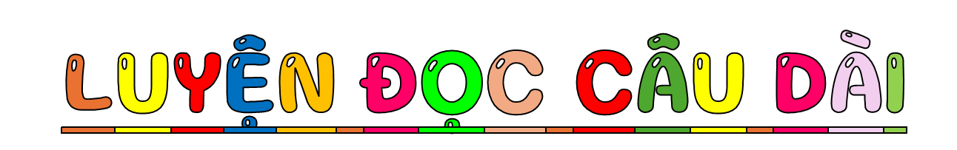
• Kể từ đó,/ cứ tới nhà cụ Ya-e-nô phát thư,/ bác lại dùng bữa/ và nói chuyện với bà cụ.//

Slide 15
• Nhìn thấy tên người gửi là/ Ao-ki Đai-ki-chi,/ cụ vội vàng mở phong bì,/ rút lá thư ra.//

Slide 16
• Từ mắt cụ Ya-e-nô,/ những giọt nước mắt lã chã rơi.// Bác Ao-ki ngượng ngùng nhìn cụ.//

Slide 17
Bài tập đọc được chia làm mấy đoạn?
Bài tập đọc được chia làm mấy đoạn
• Đoạn 1: Từ đầu đến “mới về”.
• Đoạn 2: Tiếp theo đến “của bưu điện”.
• Đoạn 3: Còn lại.

Slide 18

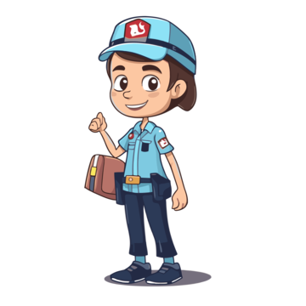
bưu tá
Nhân viên bưu điện có nhiệm vụ đưa, phát thư từ, báo chí

Slide 19
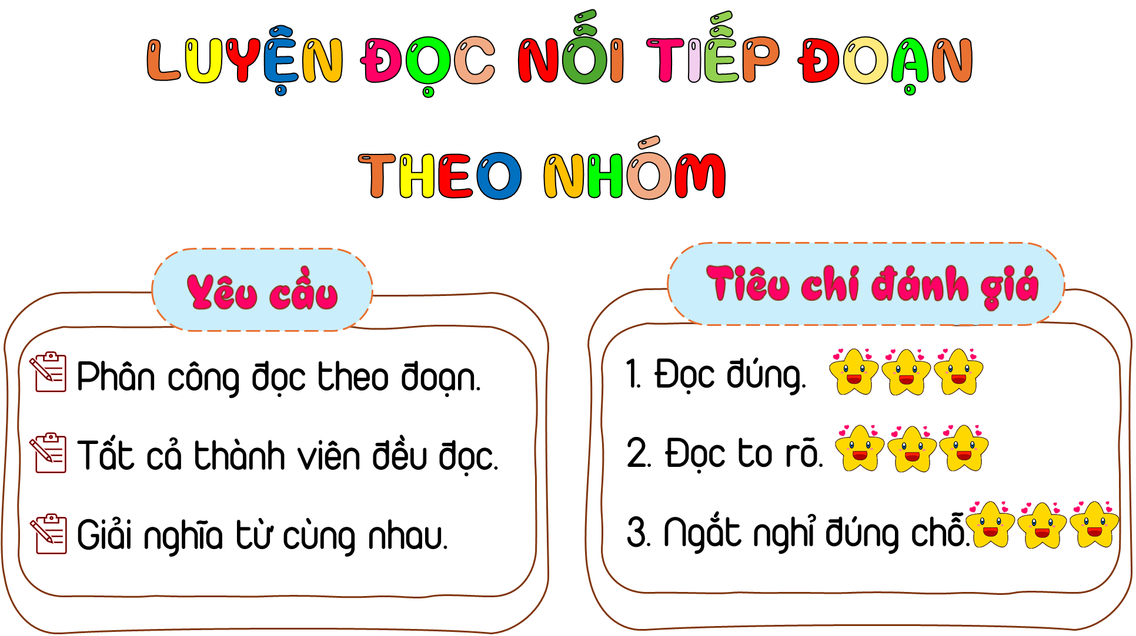

Slide 20
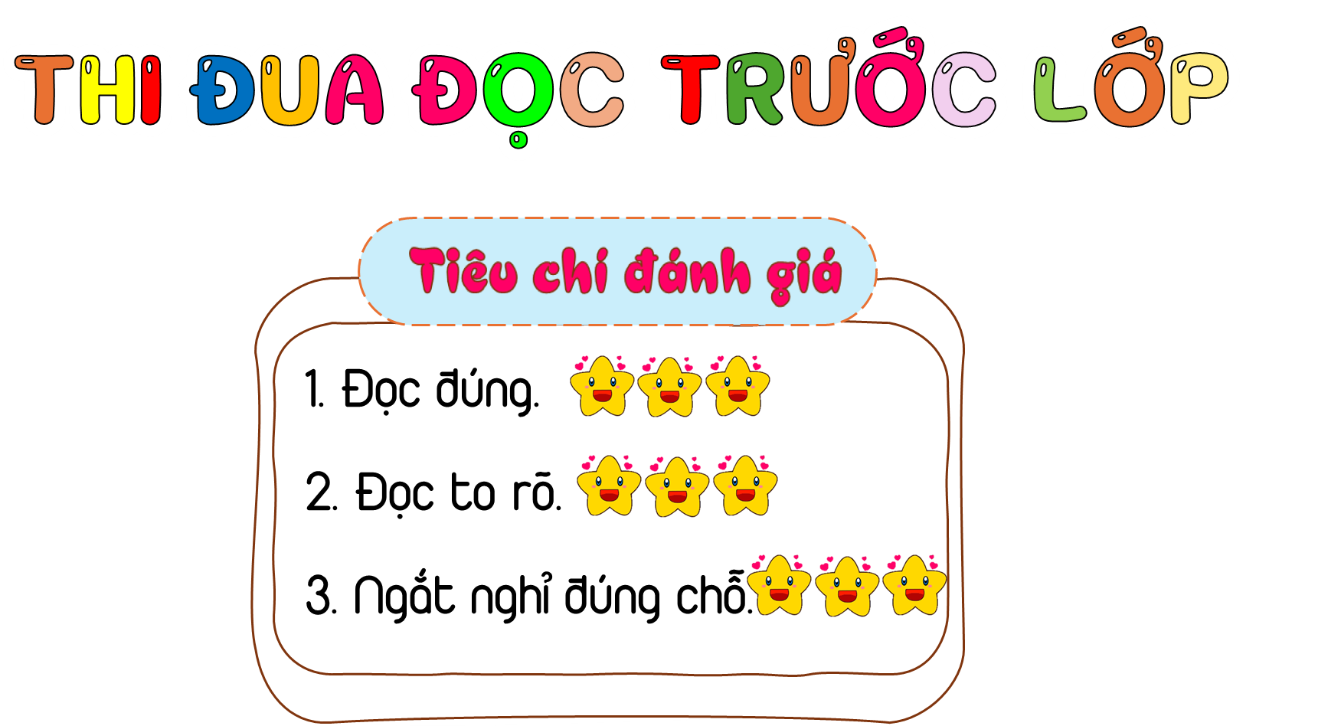

Slide 21
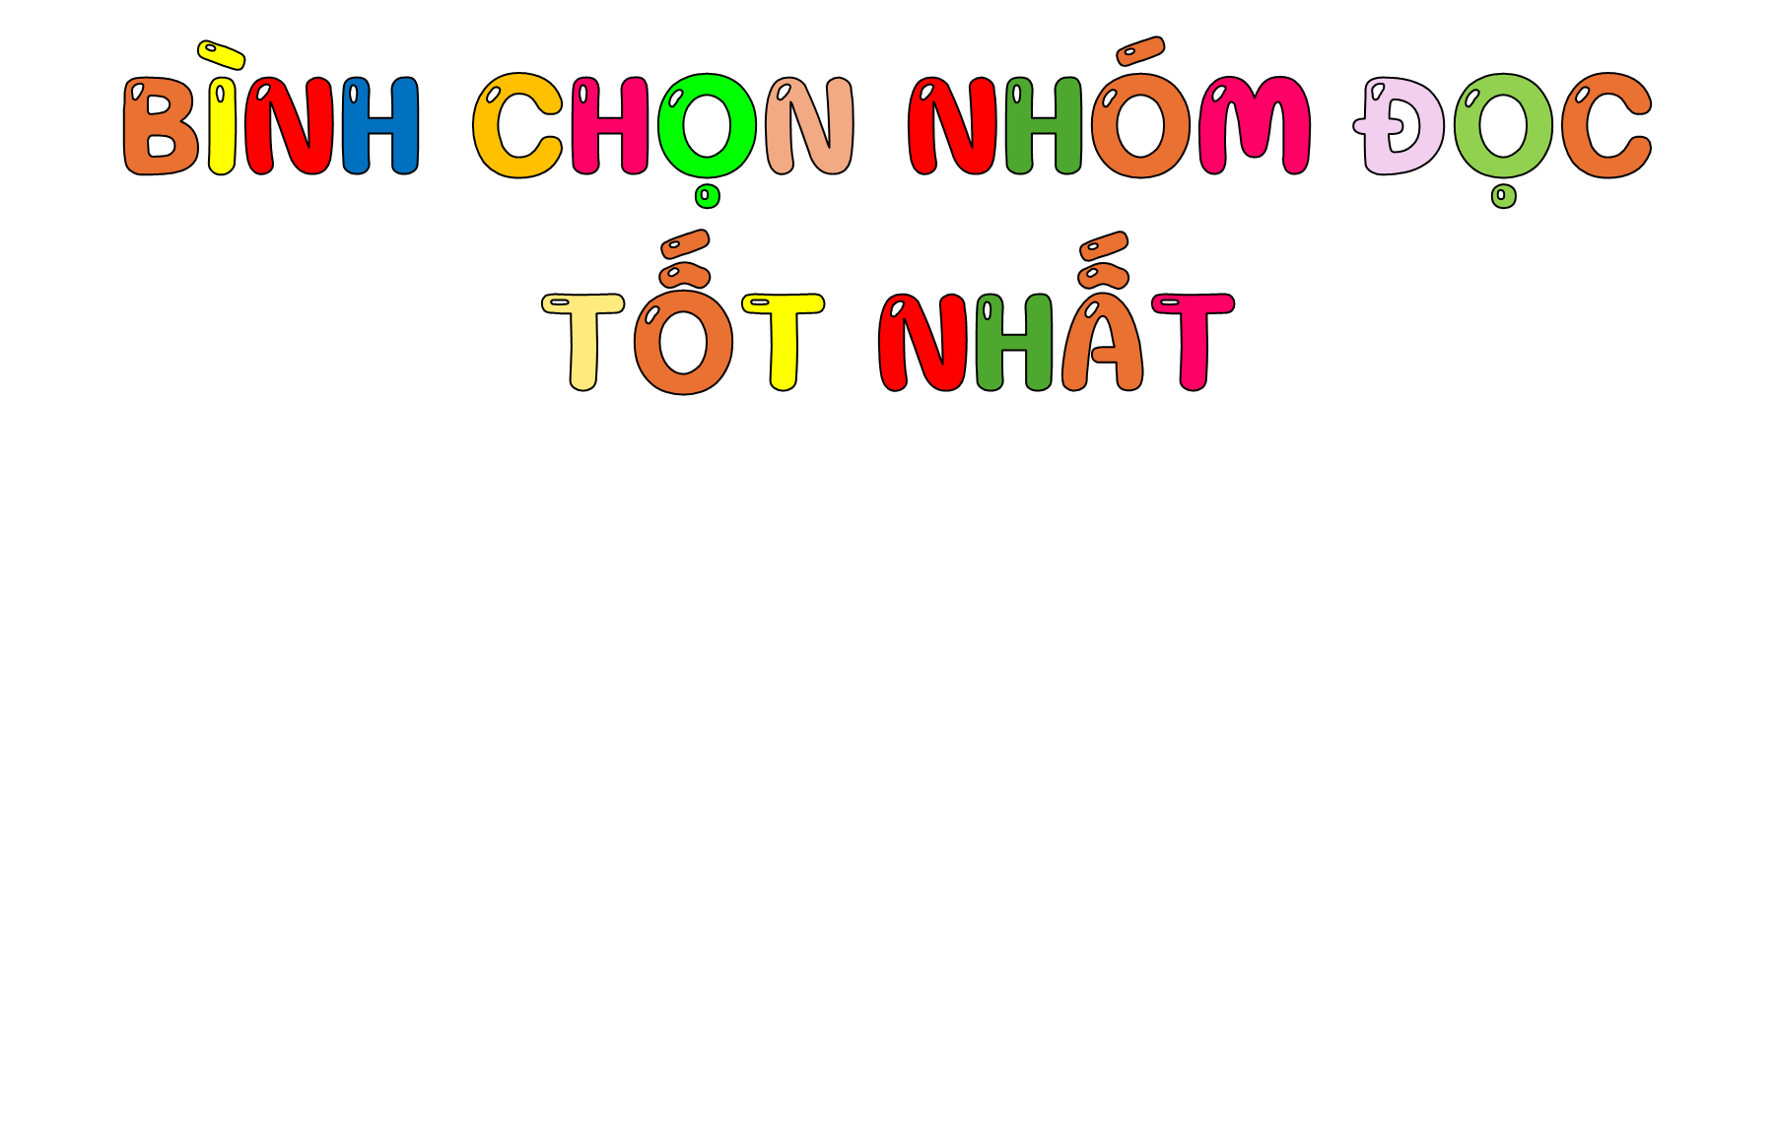

Slide 22


Slide 23

Hãy trả lời các câu hỏi để sưu tập thêm nhiều tem thư cho bưu điện nhé!

Slide 24

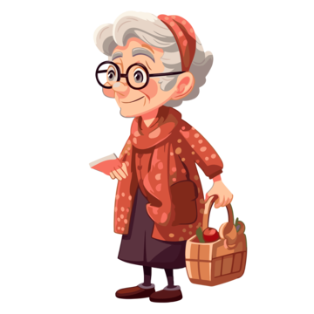
1. Hoàn cảnh của cụ Ya-e-nô có gì đặc biệt?
Cụ Ya-e-nô đã lớn tuổi, sống một mình ở rìa làng.

Slide 25


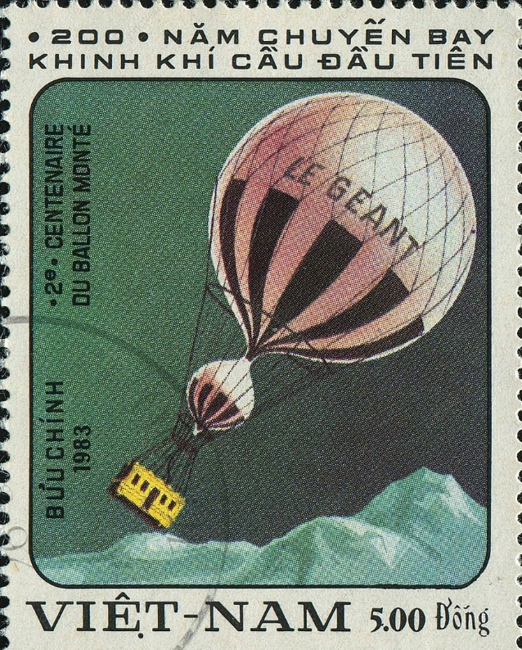

Slide 26
2. Kể lại cuộc trò chuyện giữa cụ Ya-e-nô và bác Ao-ki vào lần đầu tiên bác đến phát thư.
Bác bưu tá vừa đánh tiếng: “Cụ ơi, cụ có thư!” thì cụ Ya-e-nô từ trong nhà bước ra. Vừa gặp bác bưu tá, cụ Ya-e-nô đã mời bác vào nhà dùng trà. Cụ mang rất nhiều món ra để đãi khách. Bác Ao-ki ăn đến khi no mới ra về.

Slide 27


Ý chính của đoạn 1:
Ý chính của đoạn 1:
Cuộc trò chuyện giữa cụ Ya-e-nô và bác Ao-ki vào lần đầu gặp nhau.

Slide 28
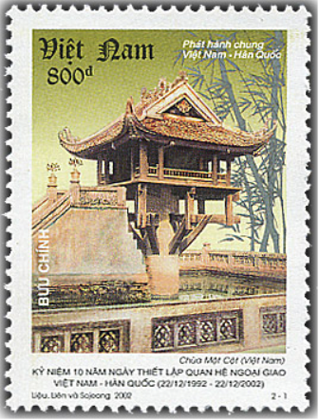

Slide 29
3. Vì sao cụ Ya-e-nô thường viết thư gửi cho mình?
Cụ Ya-e-nô thường viết thư gửi cho mình vì cụ sống một mình, rất cô đơn nên viết thư để tự đem lại niềm vui cho bản thân, giúp cụ tìm được người để trò chuyện và cảm thấy lúc nào cũng có người quan tâm, nhớ đến cụ.

Slide 30
Ý chính của đoạn 2
Ý chính của đoạn 1:
Niềm vui của cụ Ya-e-nô.

Slide 31
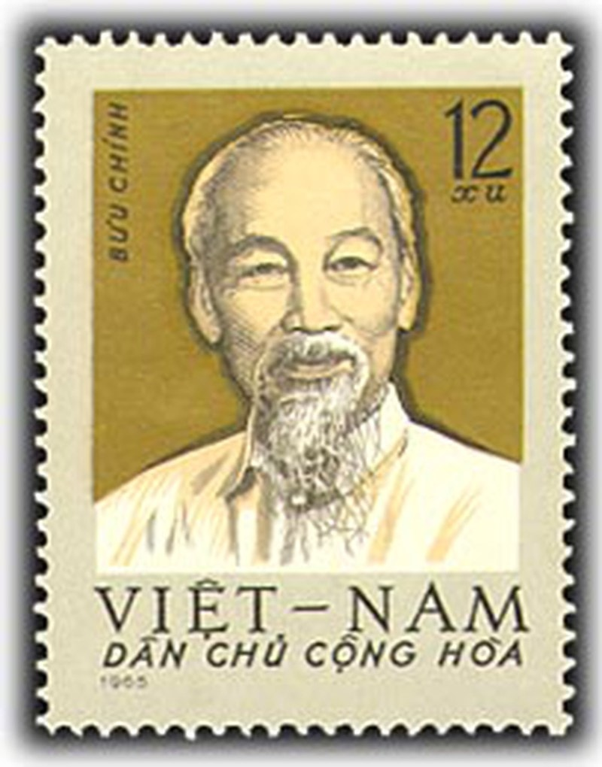

Slide 32
4. Việc làm của bác Ao-ki sau khi trò chuyện với đồng nghiệp có ý nghĩa gì?
Việc làm của bác Ao-ki sau khi trò chuyện với đồng nghiệp nói lên rằng bác Ao-ki rất đồng cảm, thương cụ Ya-e-nô và muốn giúp cụ không còn cảm thấy cô đơn nữa,

Slide 33
Ý chính của đoạn 3
Ý chính của đoạn 1:
Việc làm ý nghĩa của bác Ao-ki.

Slide 34


Slide 35
5. Em có suy nghĩ gì về mỗi nhân vật trong truyện?
Cụ Ya-e-nô rất cô đơn, cụ cũng rất thân thiện và mến khách.
Bác Ao-ki rất dễ thương, có trách nhiệm với công việc; nhờ đồng cảm, bác đã giúp cụ Ya-e-nô không còn thấy cô đơn nữa,

Slide 36
NỘI DUNG CHÍNH CỦA BÀI ĐỌC LÀ GÌ?:
NỘI DUNG CHÍNH CỦA BÀI ĐỌC LÀ GÌ?:
Bức thư của bác Ao-ki đã giúp cho cụ Ya-e-nô không còn cảm thấy cô đơn.

Slide 37
Ý NGHĨA CỦA BÀI ĐỌC LÀ GÌ?:
Ý NGHĨA CỦA BÀI ĐỌC LÀ GÌ?:
Tình cảm đáng quý, đáng trân trọng giữa những con người trong cùng một cộng đồng.

Slide 38


HOÀN THÀNH BỘ SƯU TẬP TEM THƯ

Slide 39


Slide 40
Toàn bài : đọc với giọng chậm rãi, thong thả.
Nhấn giọng: ở những từ ngữ bộc lộ suy nghĩ, tình cảm của nhân vật,…
Lời bác Ao-ki đọc giọng : vui vẻ, tình cảm.

Slide 41
Thế rồi,/ hôm sau,/ bác Ao-ki tới chỗ cụ Ya-e-nô.//
– Cụ ơi,/ cụ có thư!//
Cụ Ya-e-nô đi ra,/ vẻ mặt lấy làm lạ.// Hôm nay/ chắc chắn không có thư tới cơ mà...//
Nhìn thấy tên người gửi là/ Ao-ki Đai-ki-chi,/ cụ vội vàng mở phong bì,/ rút lá thư ra.//
“Cháu chào cụ Ya-e-nô.// Lúc nào cháu cũng được uống trà/ và ăn món ngon của cụ.// Món ăn cụ làm ngon lắm.// Từ giờ,/ cho cháu lại được tiếp tục làm phiền cụ.// Cụ nhớ giữ gìn sức khoẻ/ để sống thật lâu/ cụ nhé!”.//
Từ mắt cụ Ya-e-nô,/ những giọt nước mắt lã chã rơi.// Bác Ao-ki ngượng ngùng nhìn cụ.//

Slide 44
CÙNG SÁNG TẠO

Slide 45
1. Viết 4 – 5 câu giới thiệu truyện “Những lá thư”.
2. Trang trí đoạn viết của em.

Slide 46






Truyện “Những lá thư” là một câu chuyện rất hay. Truyện kể về hai nhân vật: cụ Ya-e-nô – một cụ già sống một mình và bác Ao-ki – một bưu tá mới. Hai con người, hai thế hệ nhưng lại là những người bầu bạn cùng nhau. Các bạn hãy cùng đọc câu chuyện nhé!

Slide 47



DẶN DÒ
DẶN DÒ
GV ĐIỀN VÀO ĐÂY
GV ĐIỀN VÀO ĐÂY
GV ĐIỀN VÀO ĐÂY
GV ĐIỀN VÀO ĐÂY

Slide 48


